Slide 1
XD와 다른 GUI툴의 차이점 Adobe XD 주요기능 텍스트필드
Adobe XD

Slide 2
XD와 다른 GUI툴의 차이점 -PX, PT, DP와 프로토타이핑 툴 비교
Adobe XD

Slide 3
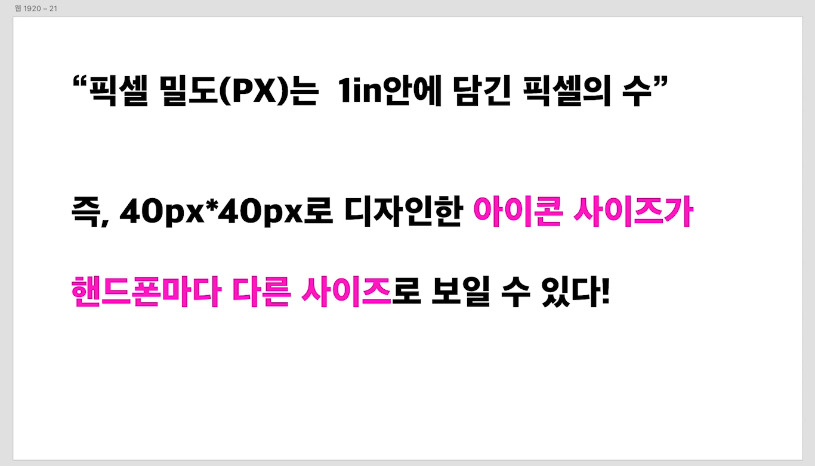

Slide 4
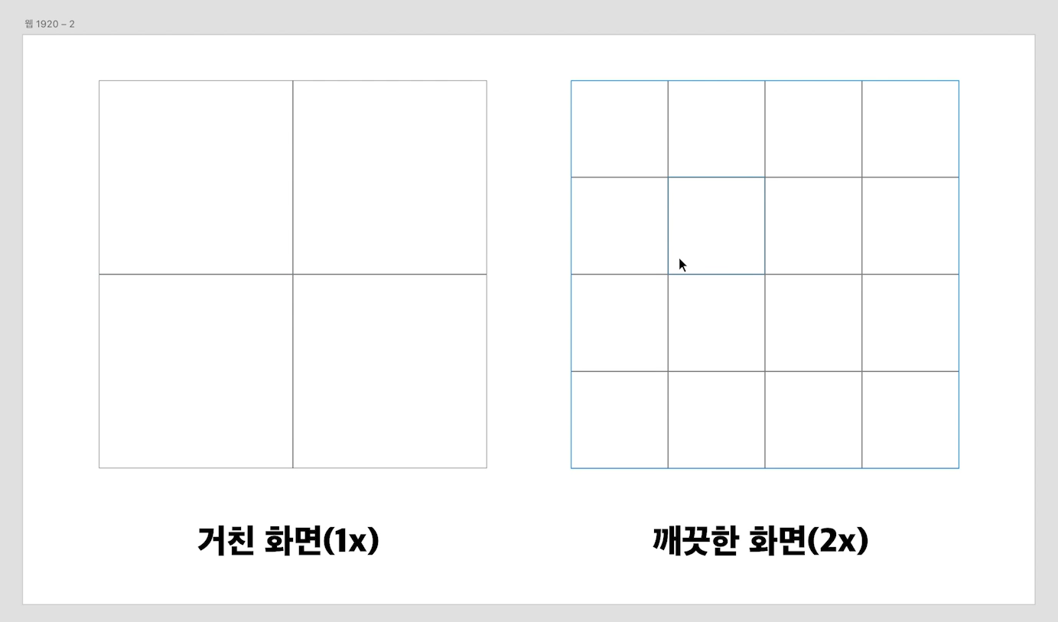

Slide 5
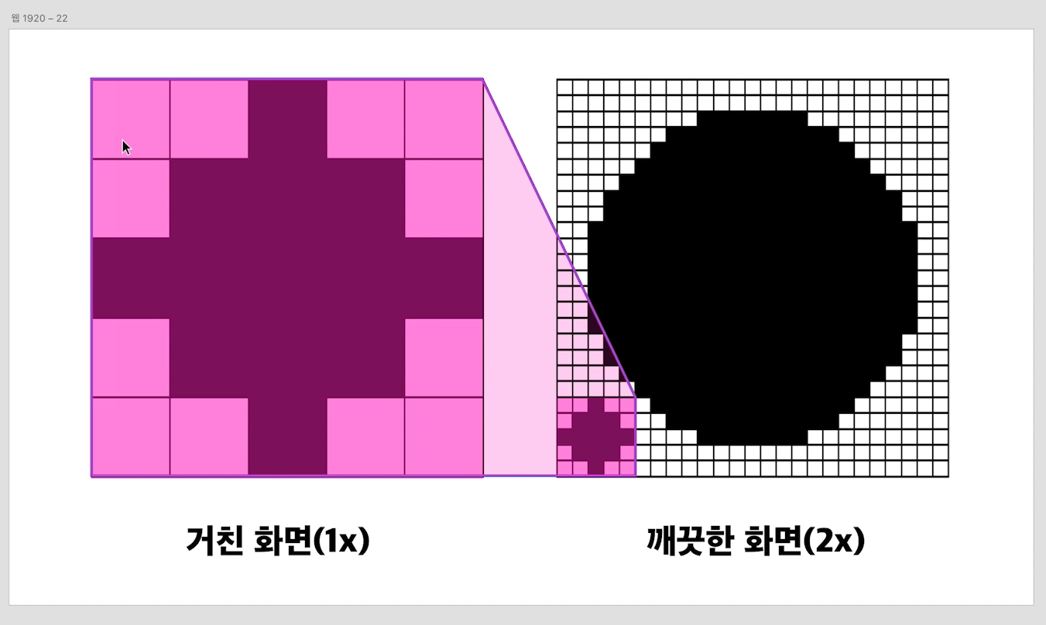

Slide 6
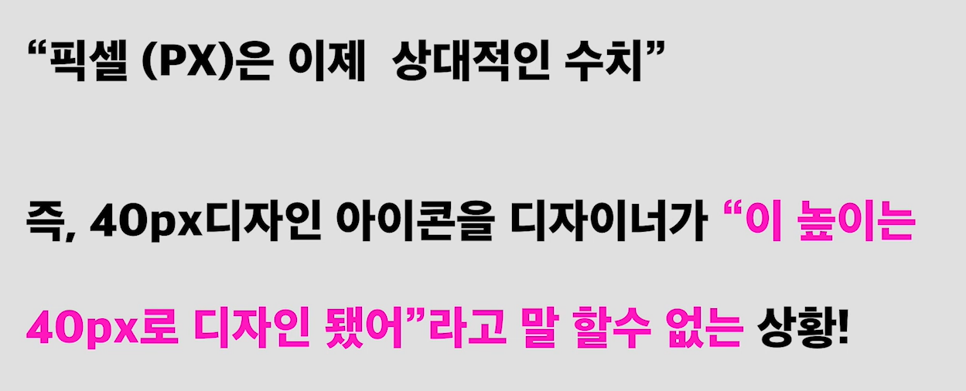

Slide 7
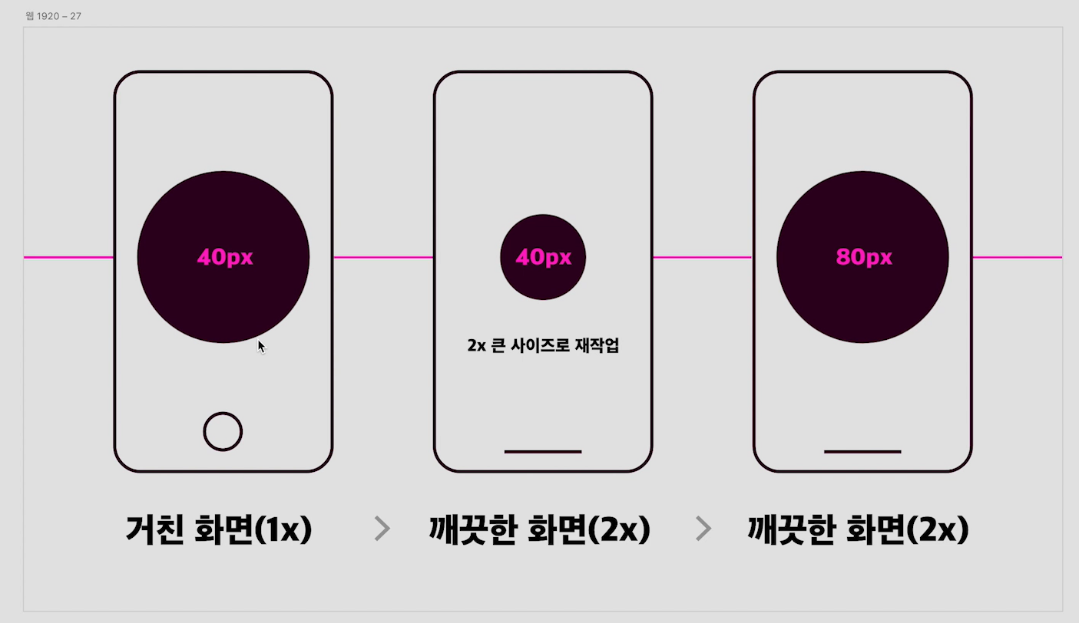

Slide 8
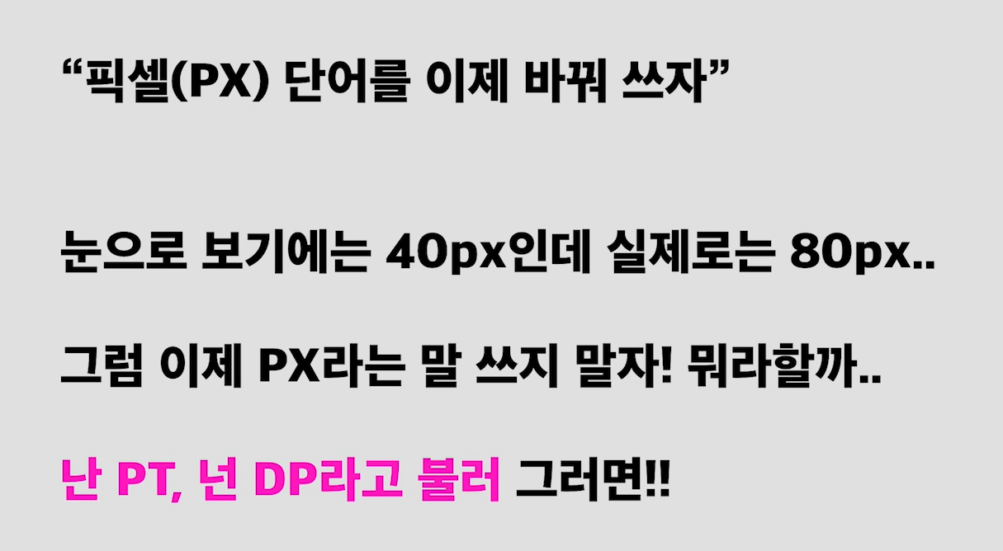
IOS는 PT, google에서는 DP라고 명한다.
완전히 같지는 않지만, 개념은 동일하다.

Slide 9
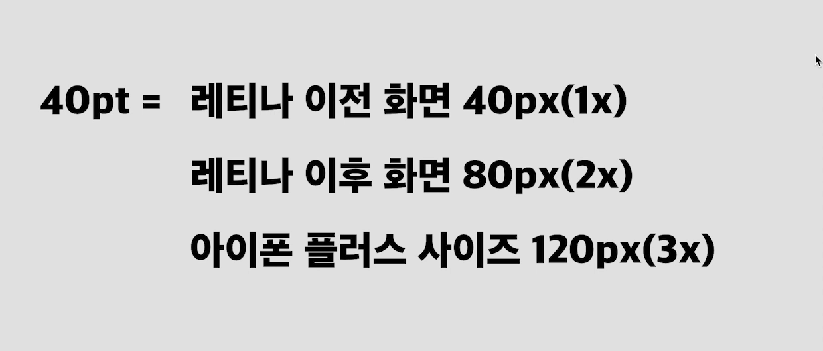

Slide 10
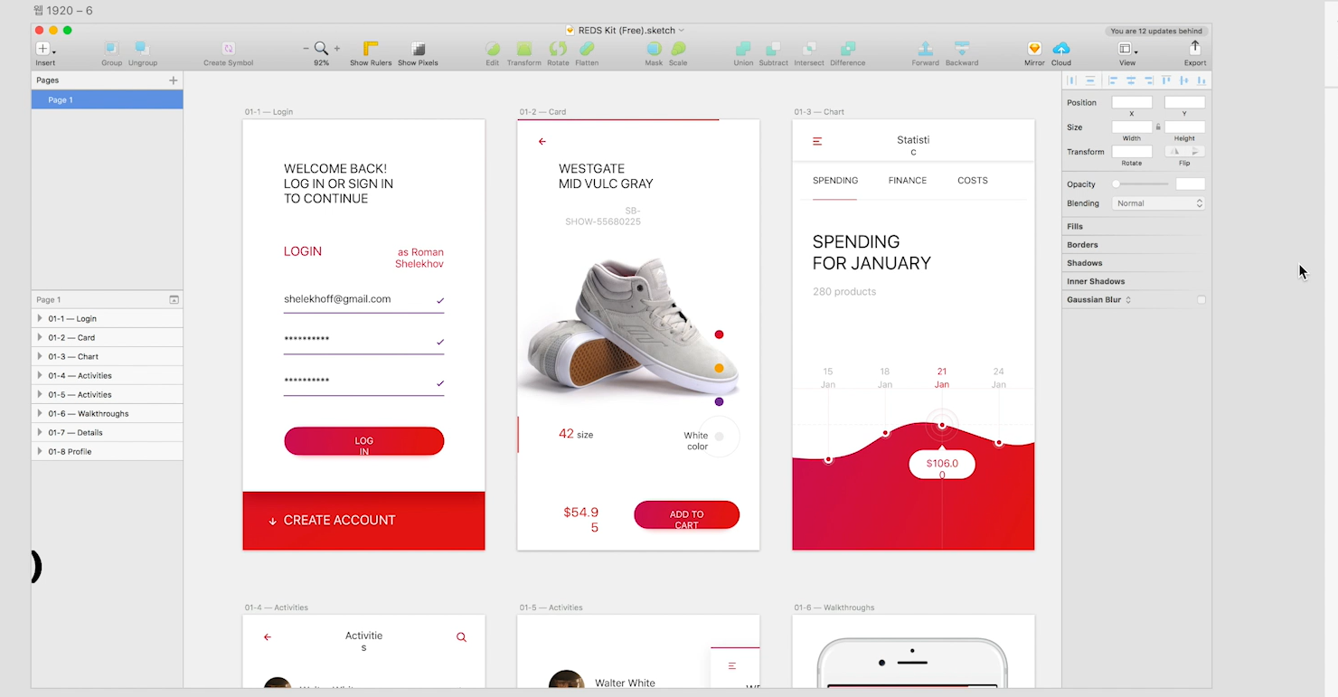
Sketch
-Vector

Slide 11
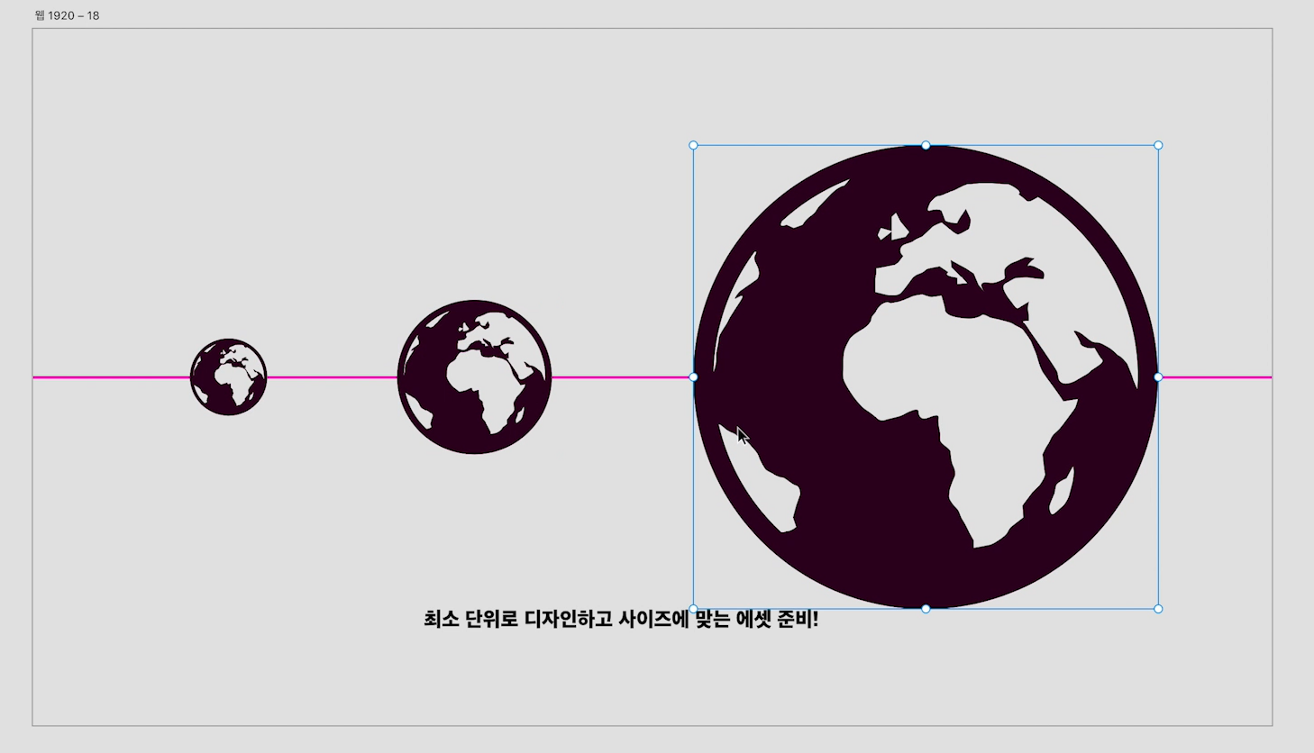
Sketch의 장점

Slide 12
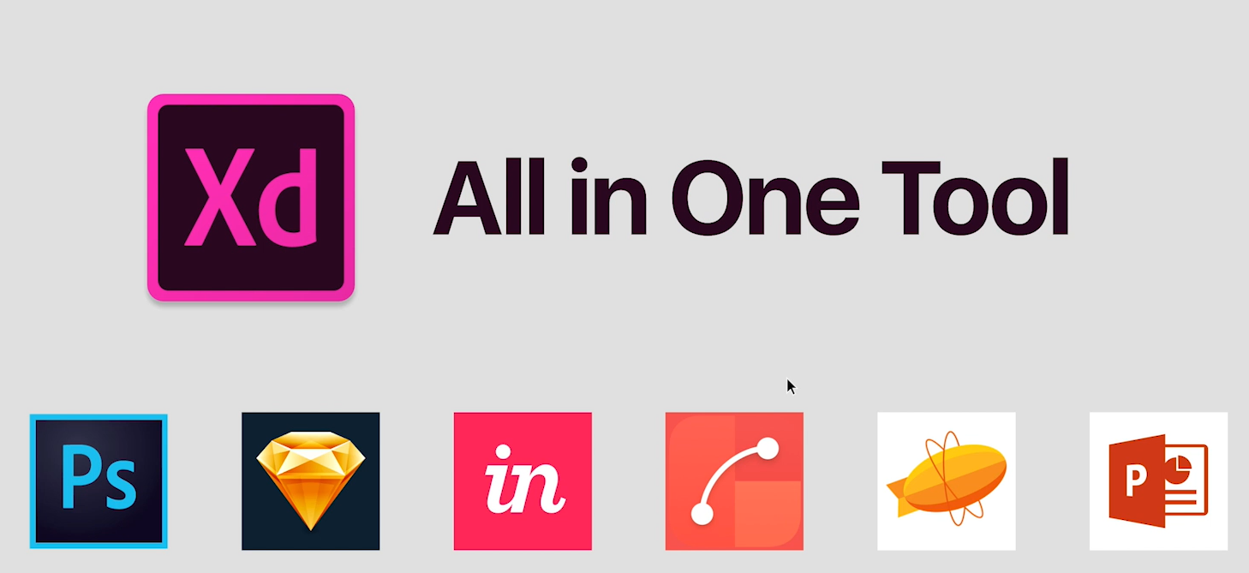
Adobe Xd
-Vector

Slide 13
시작화면과 해상도 설정
Adobe XD

Slide 14
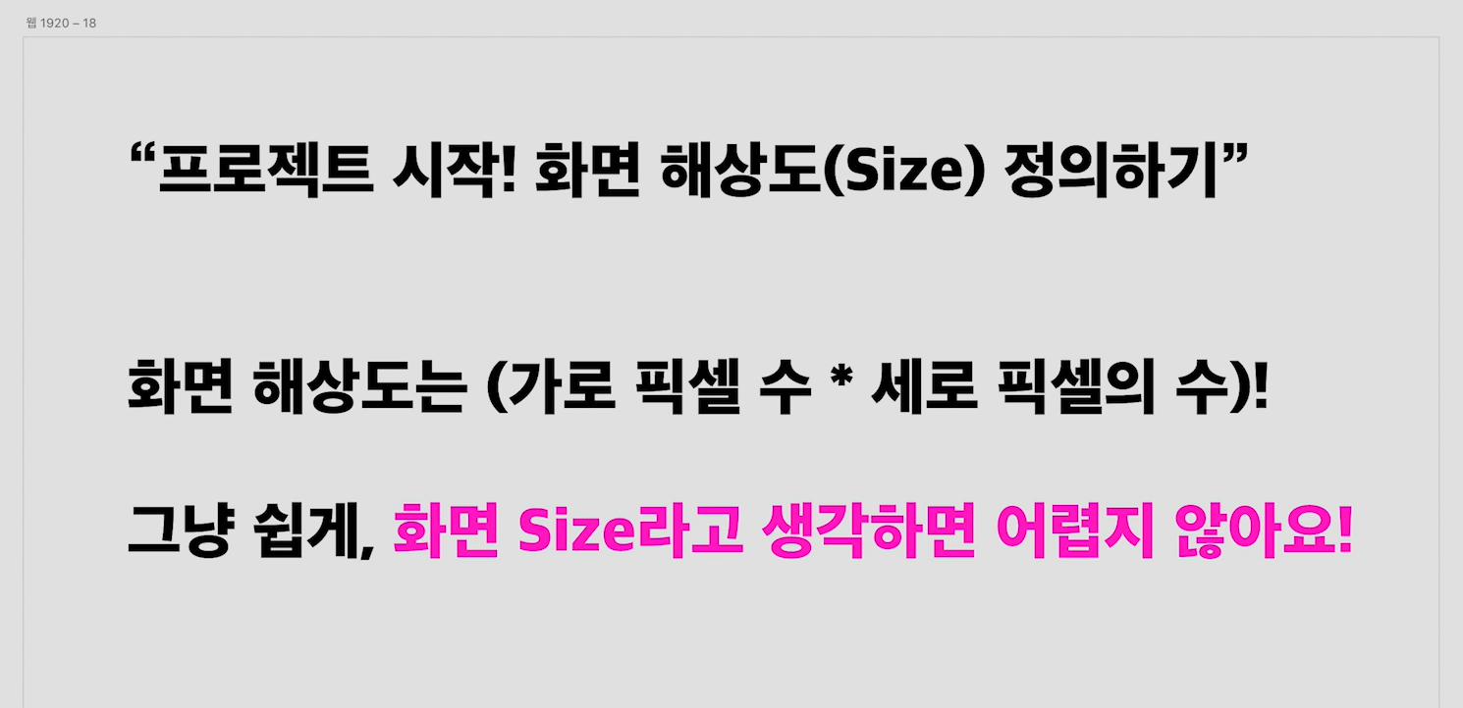
Adobe XD 시작하기 (1)

Slide 15
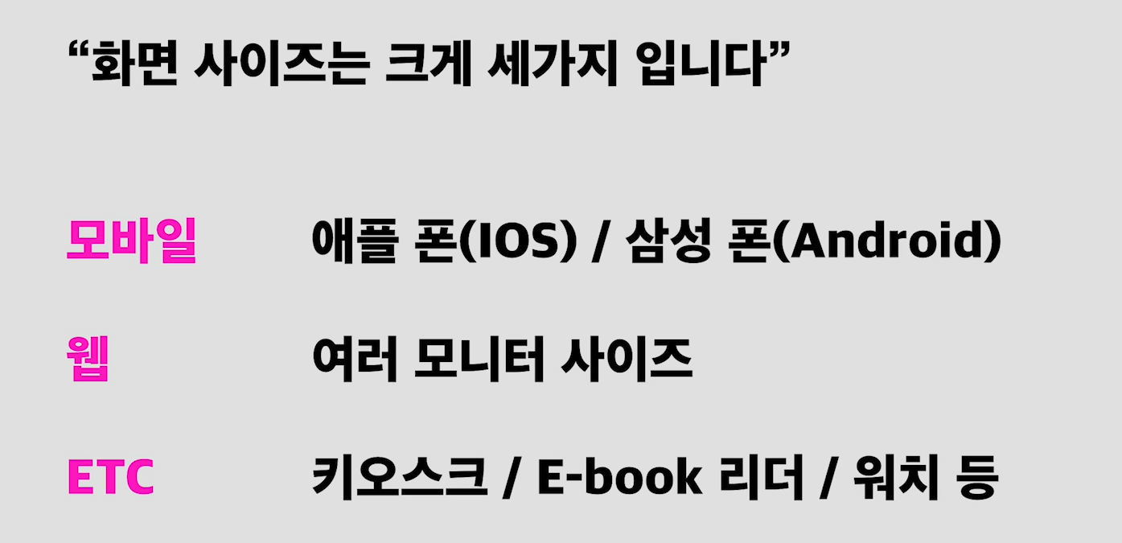
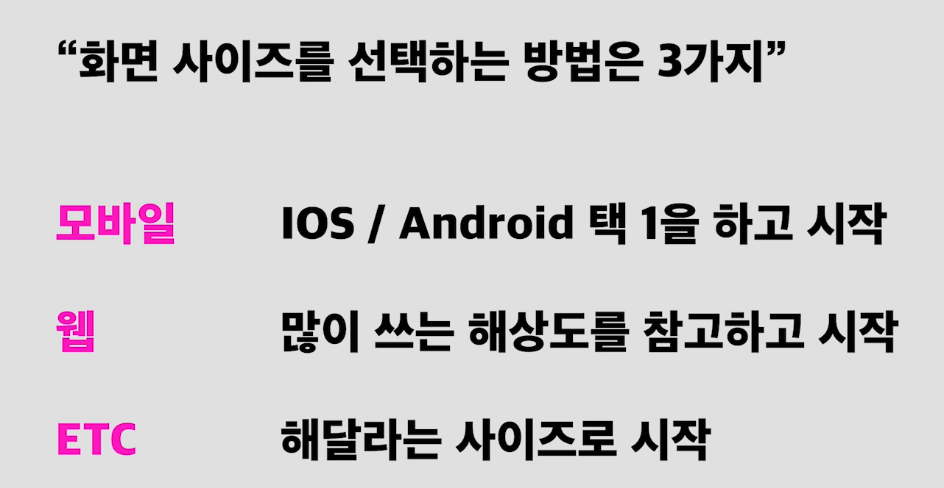

Slide 16
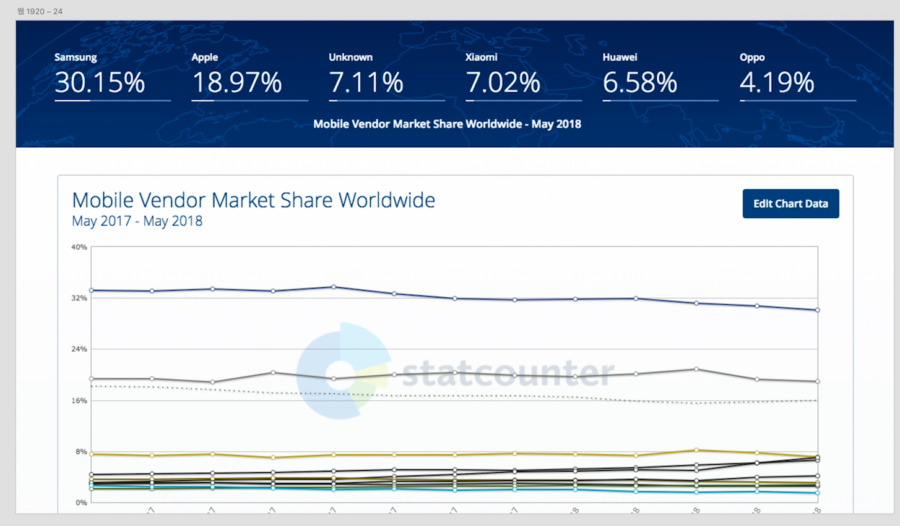
Mobile 이용 현황

Slide 17
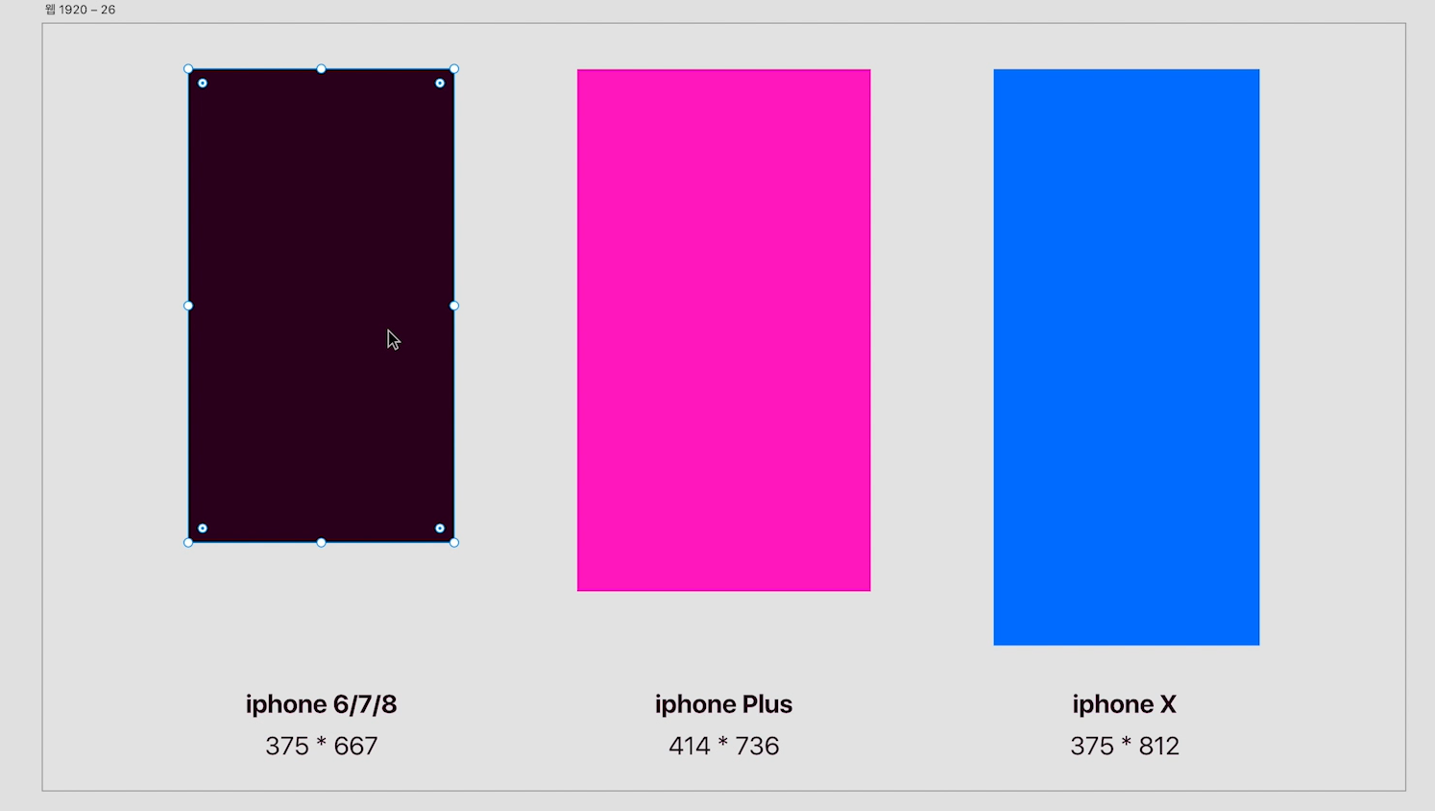
IOS 대응 순서

Slide 18
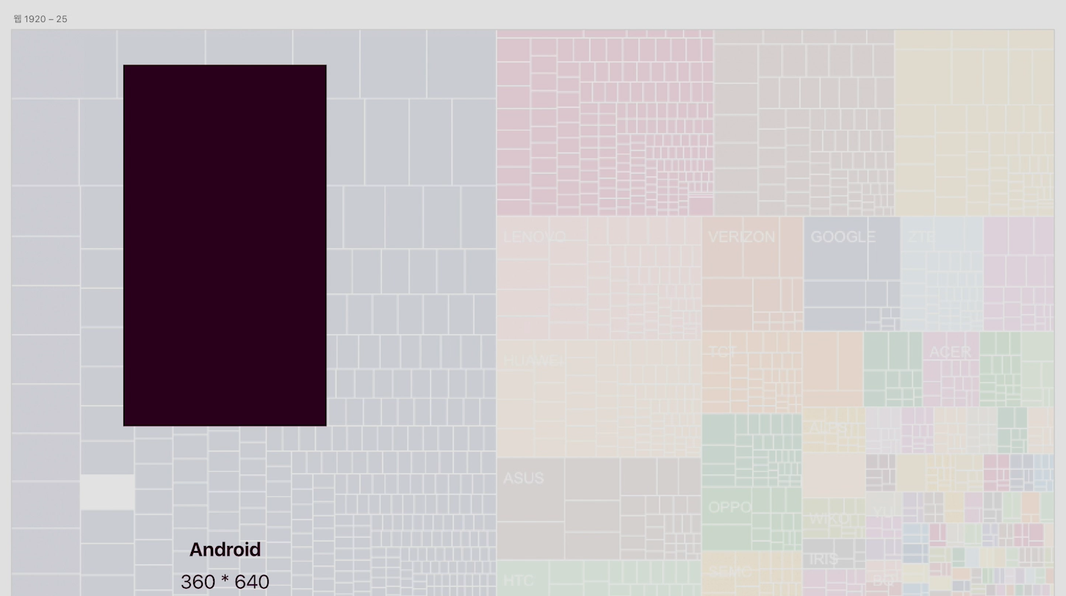
Android 시작화면

Slide 19
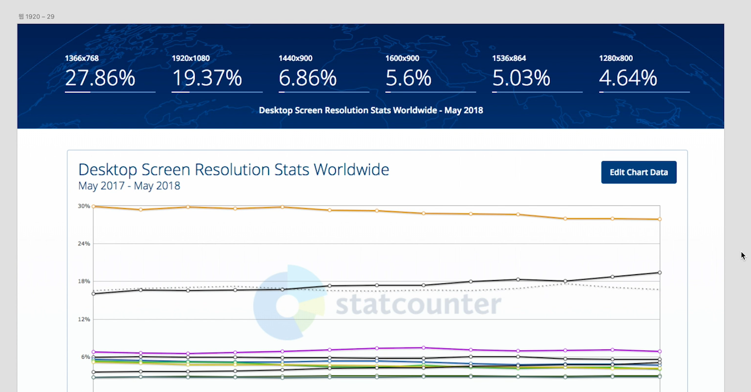
Web Size 이용 현황

Slide 20
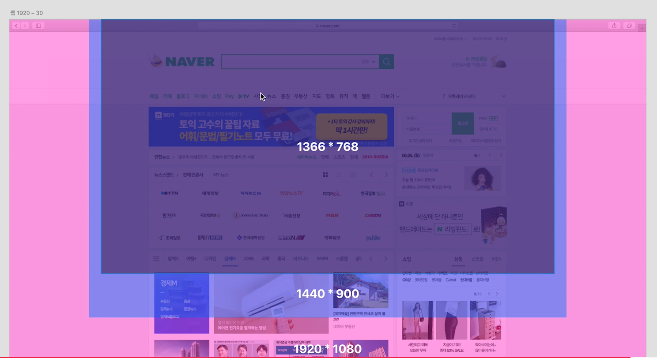
Web 대응방법

Slide 21
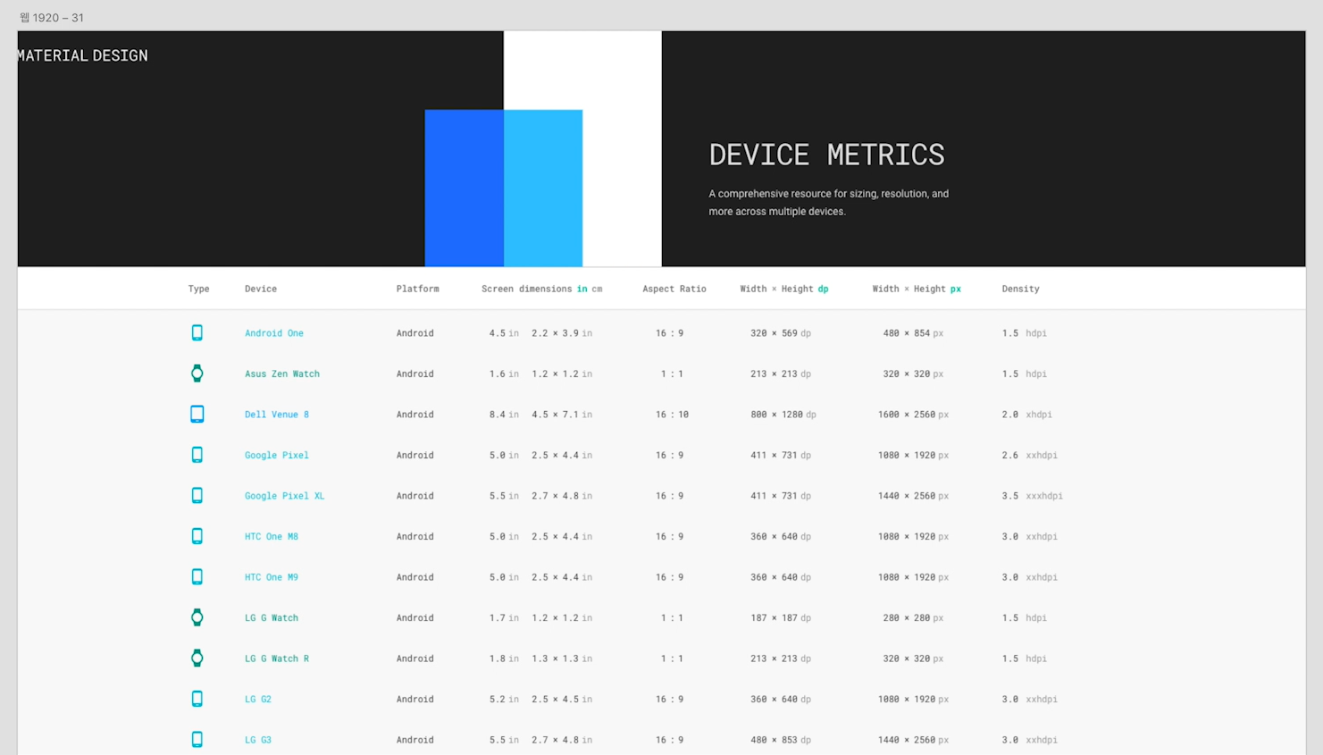
그 외 디바이스 사이즈

Slide 22
모바일 Typo 기초 이론
Adobe XD

Slide 23
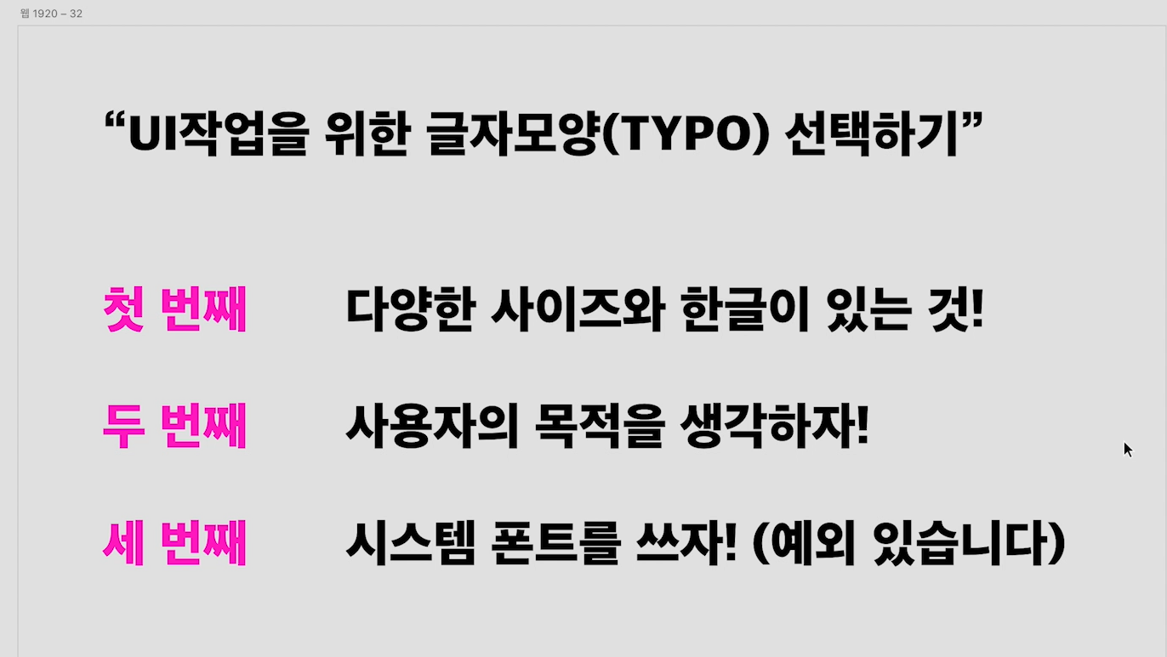

Slide 24
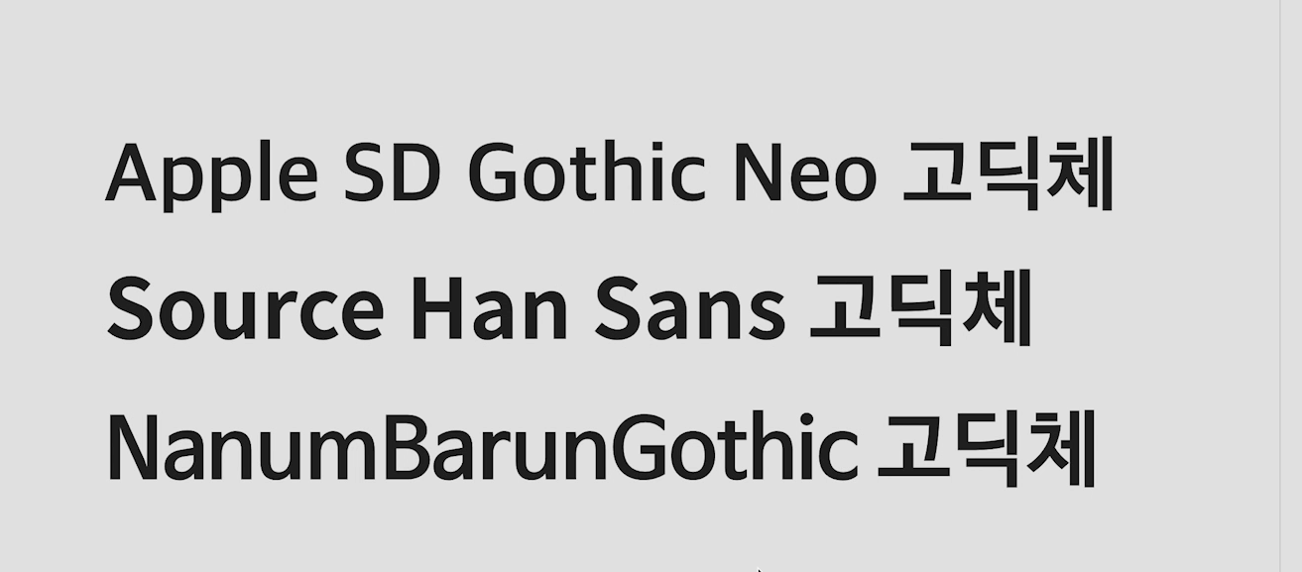
애플
Android
본고딕
네이버
나눔바른고딕

Slide 25
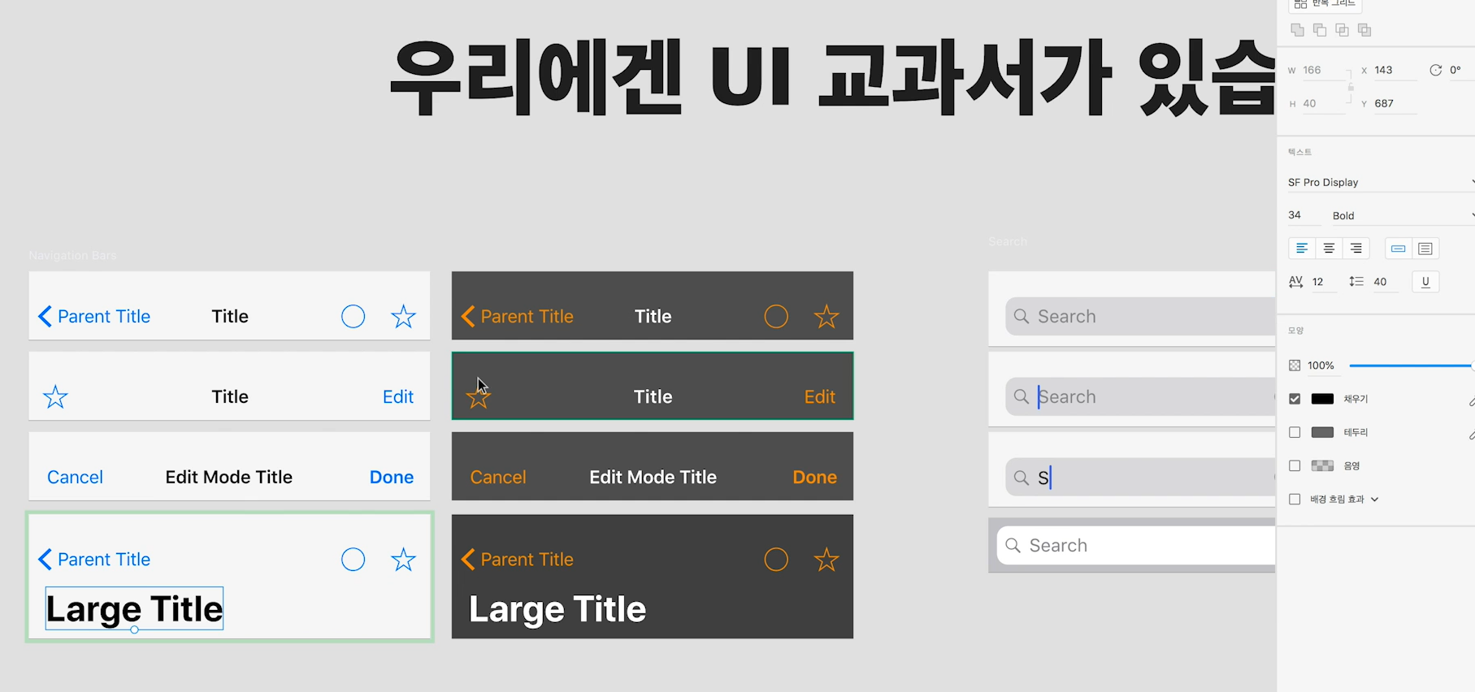

Slide 26
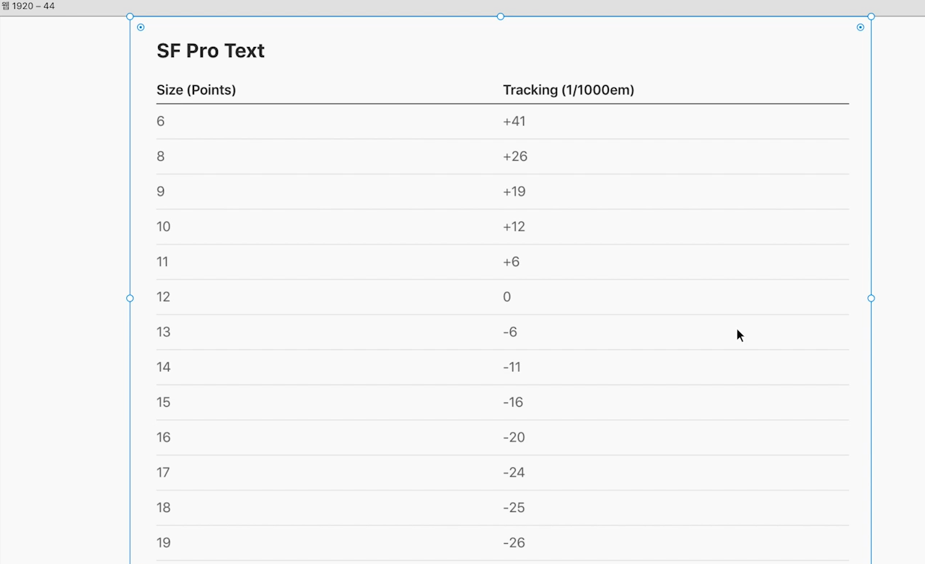
Tracking=글자간격

Slide 27
웹 컬러 기본
Adobe XD

Slide 28
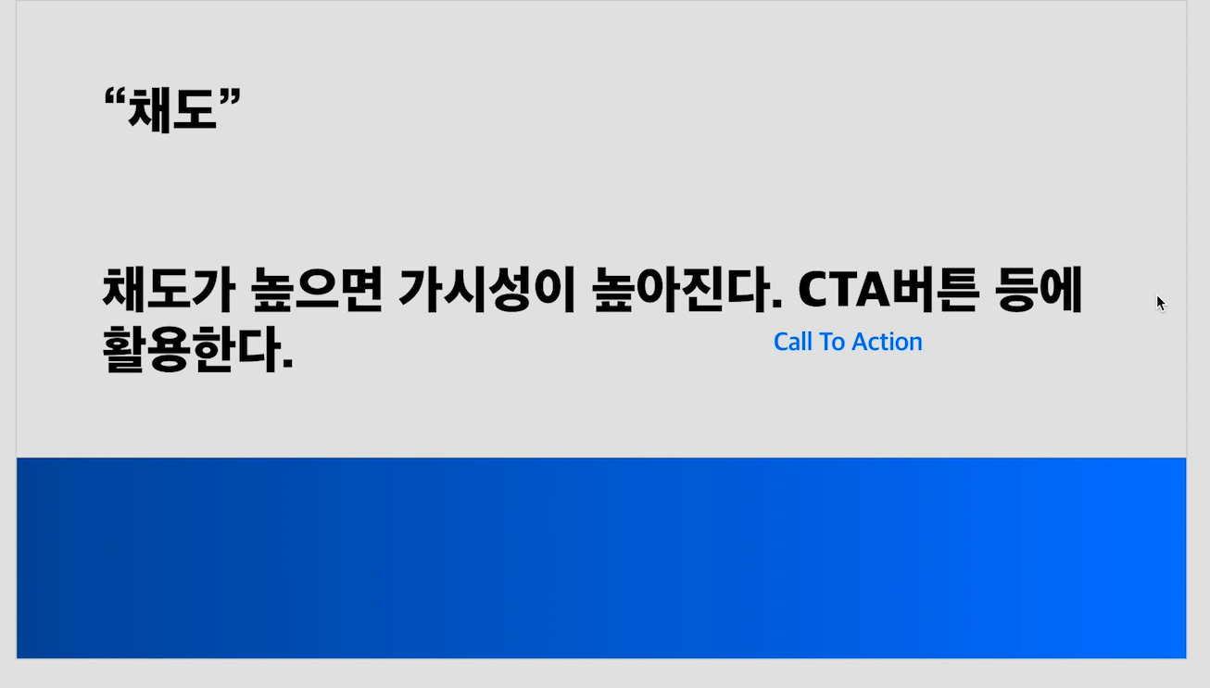

Slide 29
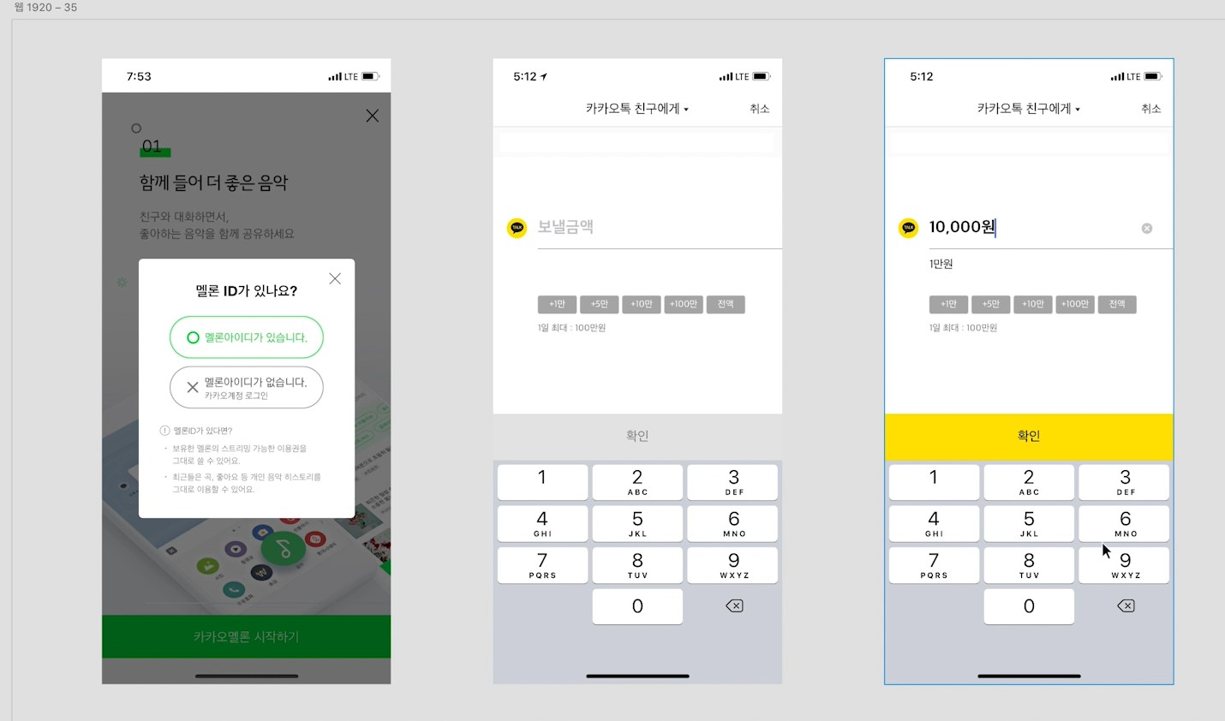

Slide 30
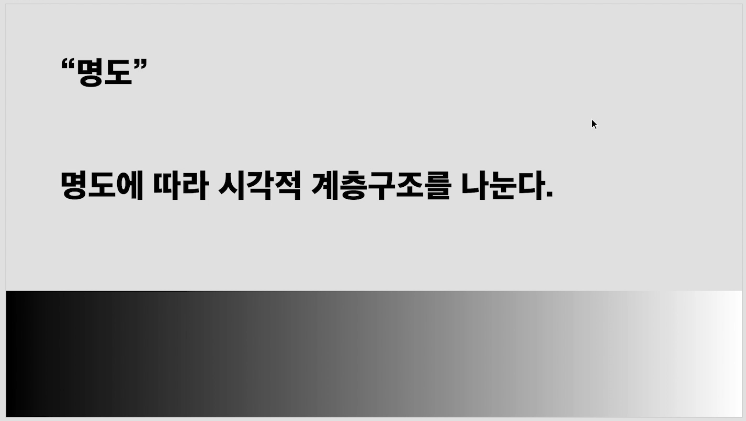

Slide 31
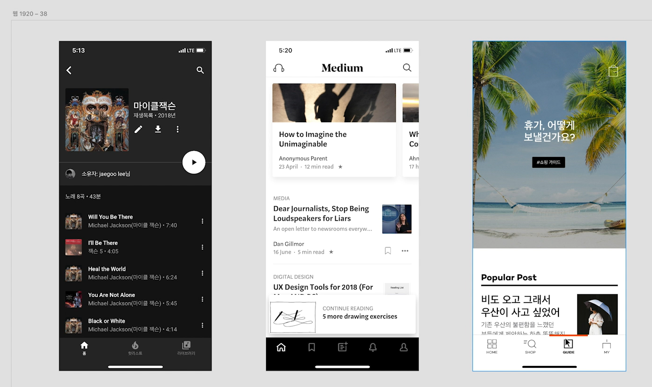

Slide 32
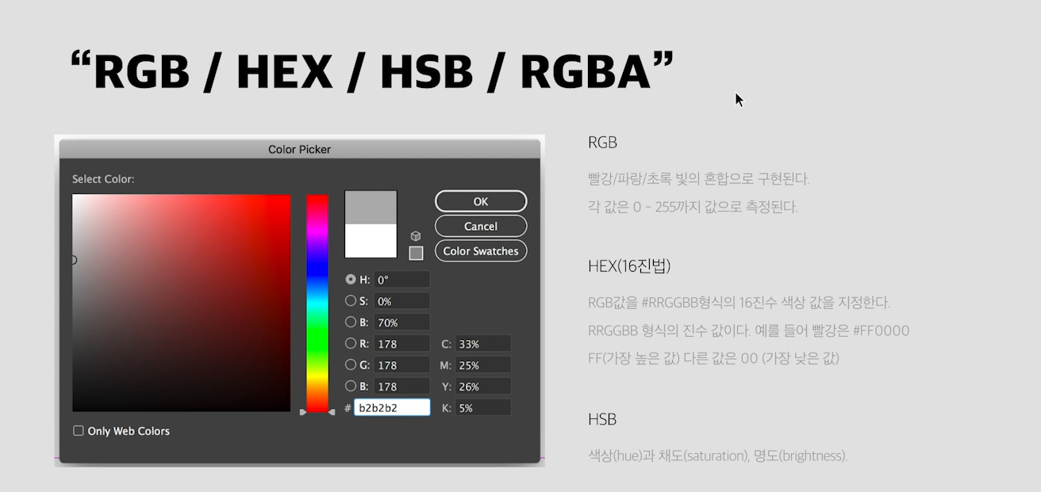

Slide 33
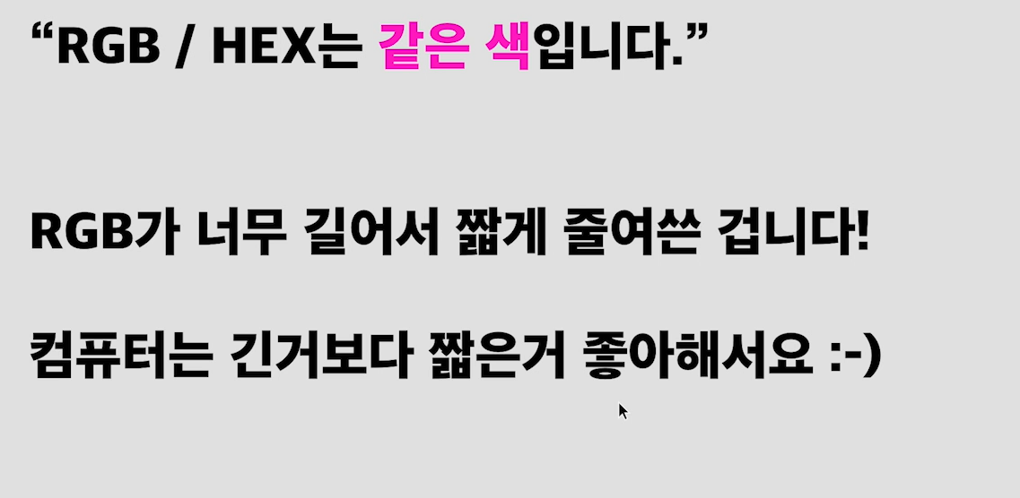

Slide 34
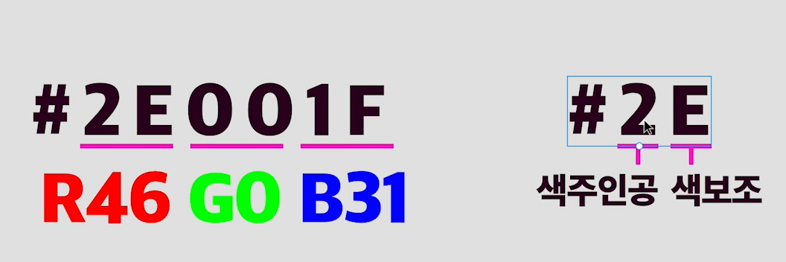

Slide 35
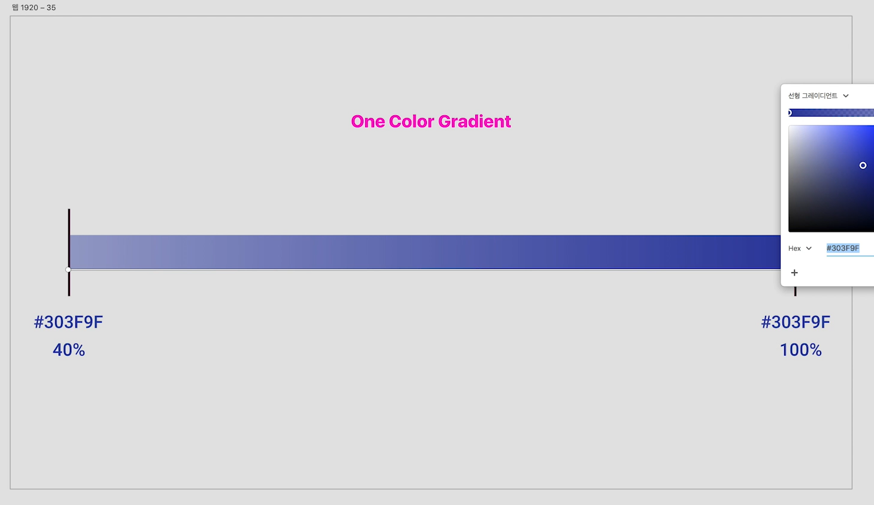

Slide 36
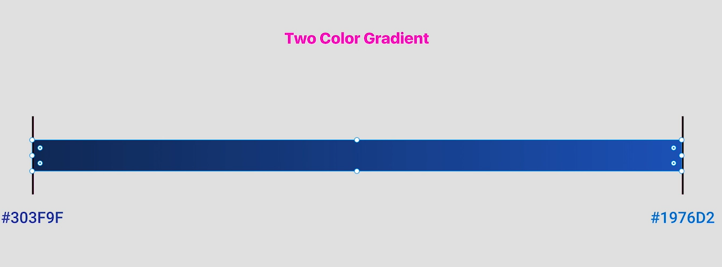

Slide 37
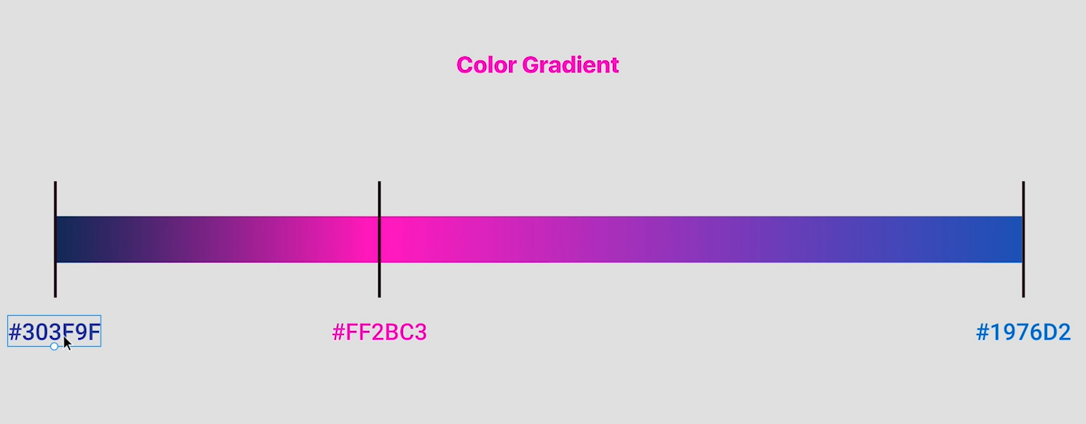

Slide 38
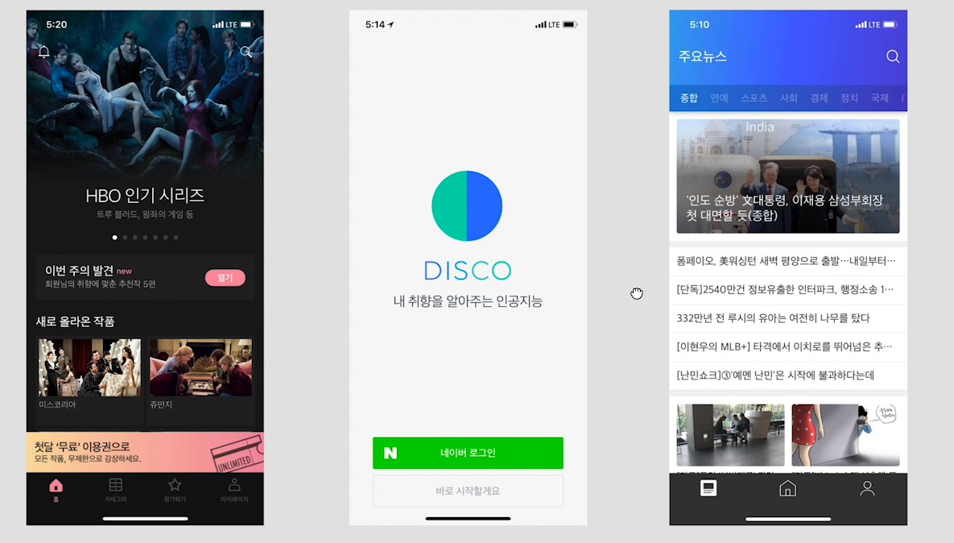

Slide 39
아트보드 설정과 그리드 적용
Adobe XD

Slide 40
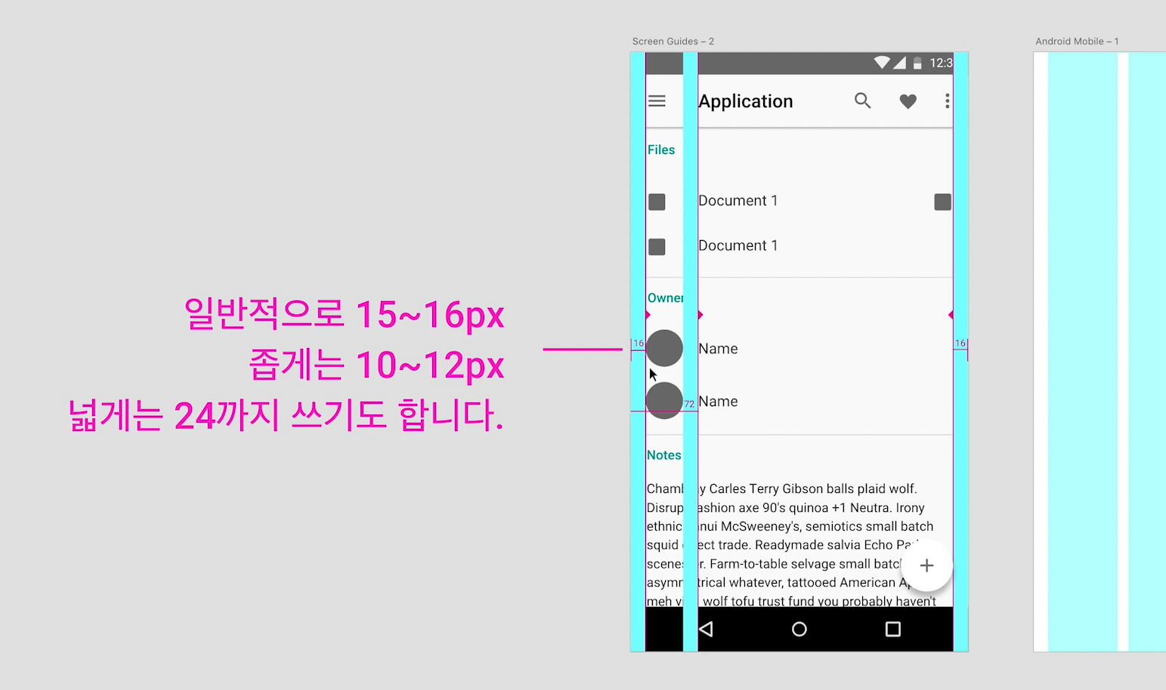

Slide 42
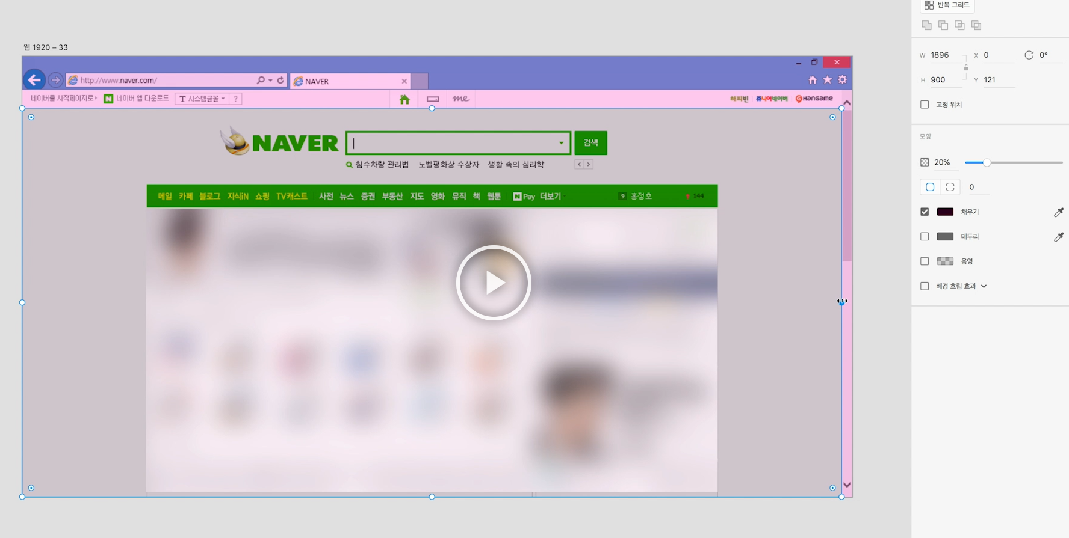
콘텐츠 영역은 상단 주소 영역과 스크롤 영역을 제외하고 고려해야 한다.

Slide 43
Android UI 디자인 철학과 제작
Adobe XD

Slide 44
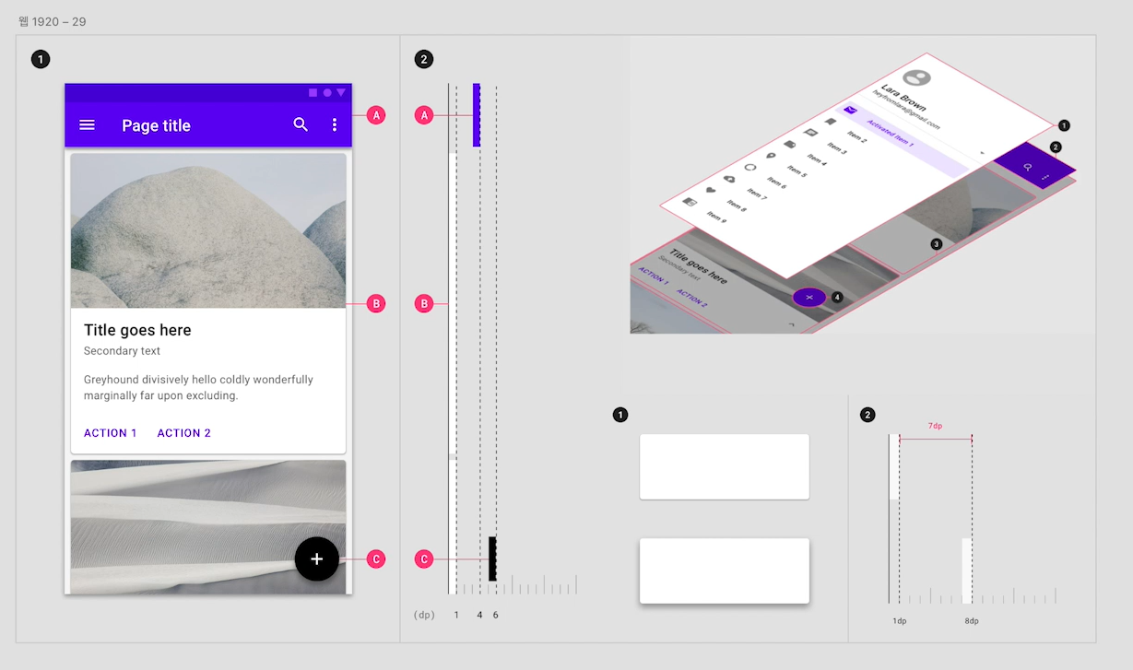

Slide 45
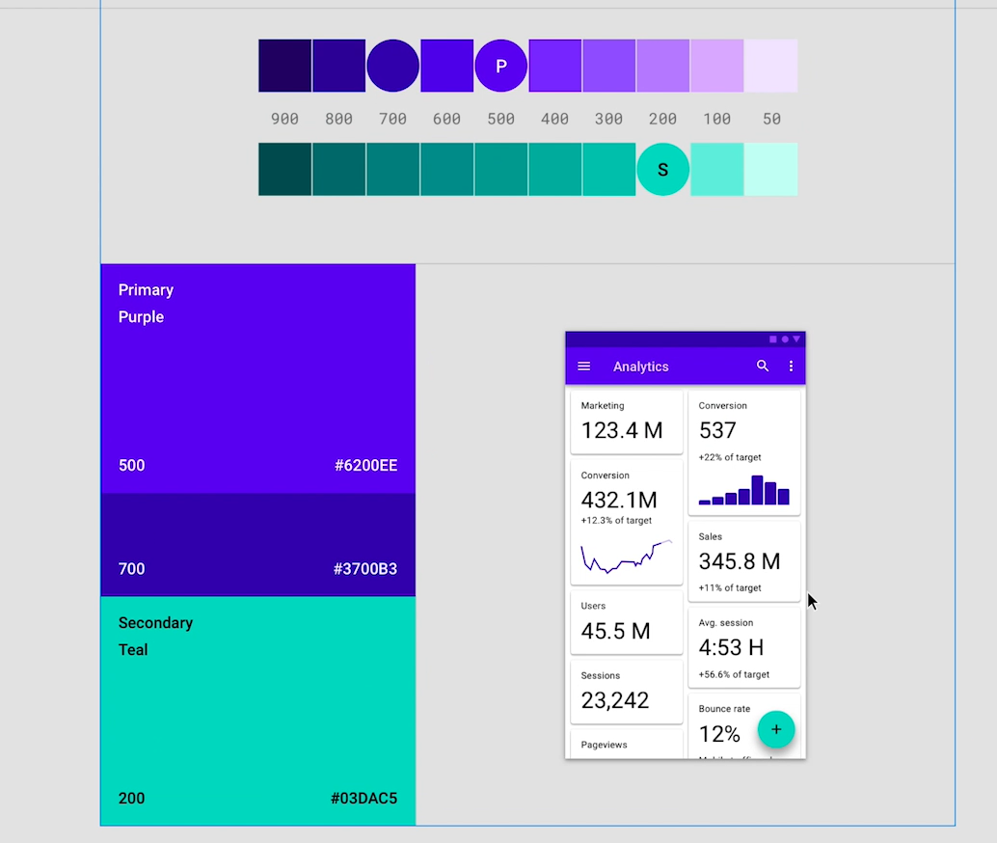

Slide 46
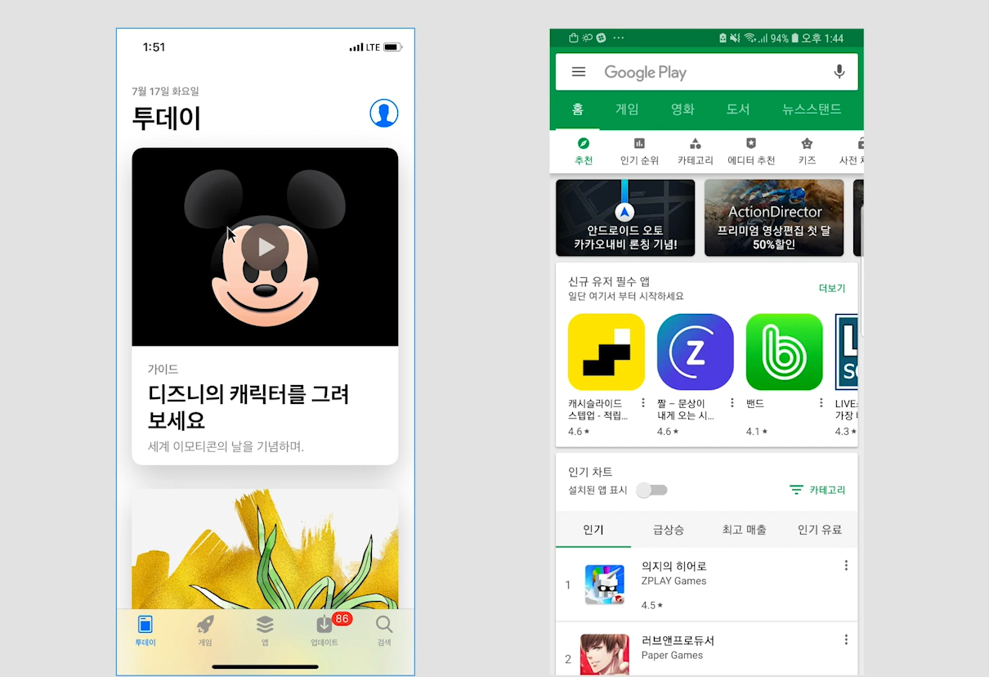

Slide 47
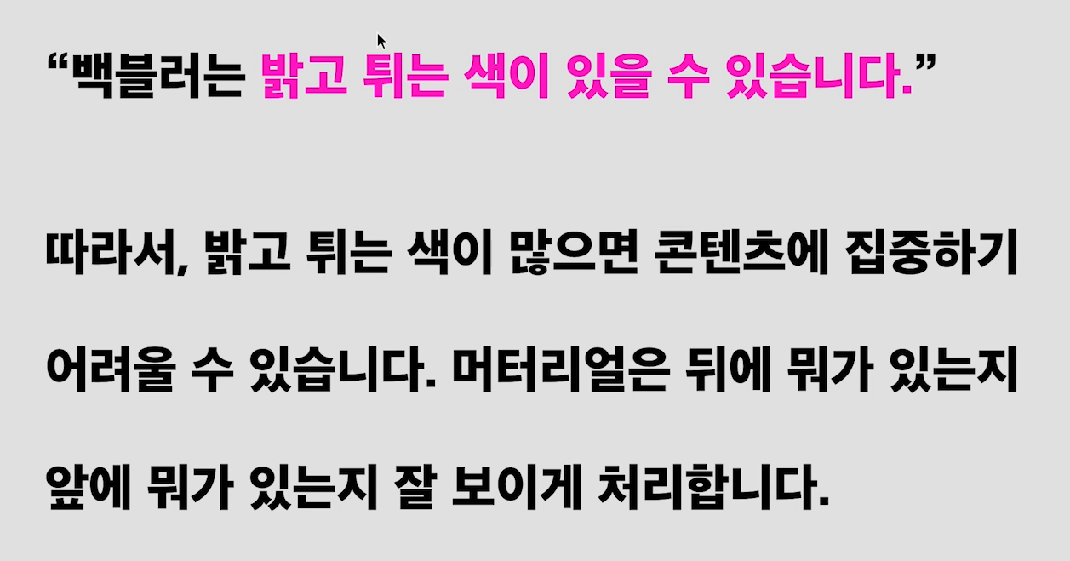

Slide 48
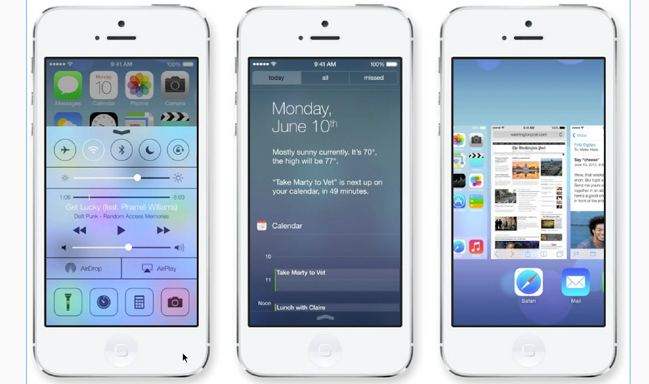

Slide 49
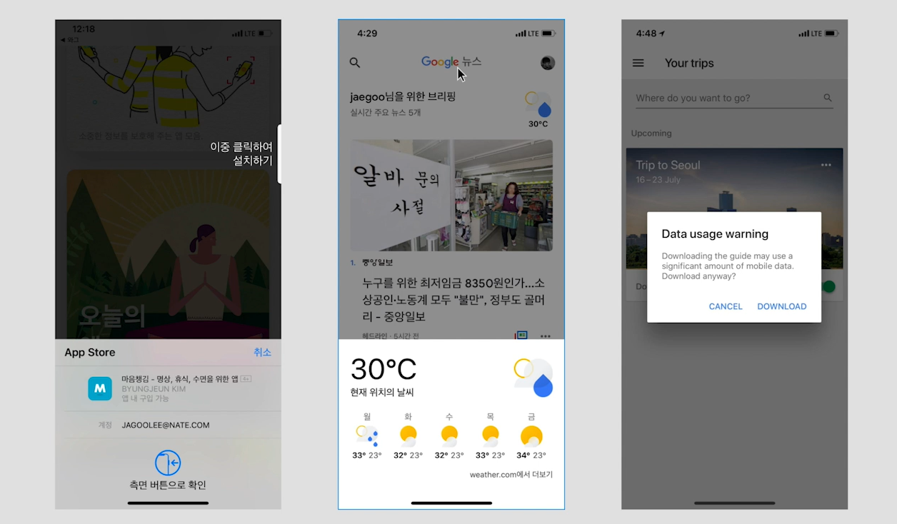

Slide 50
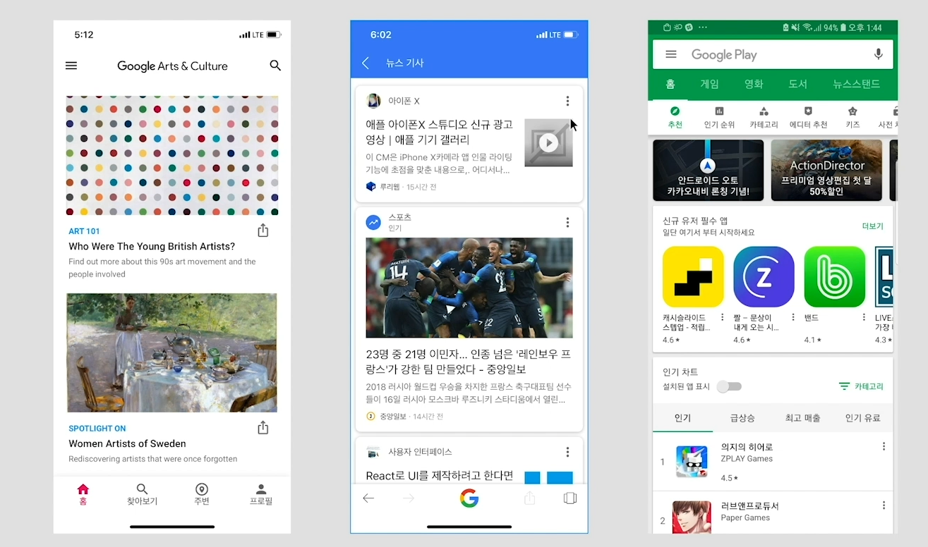

Slide 51
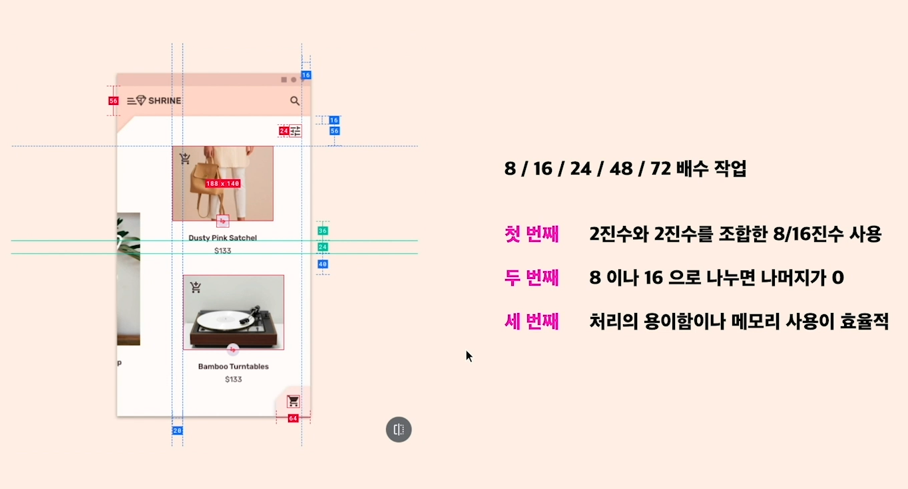

Slide 52
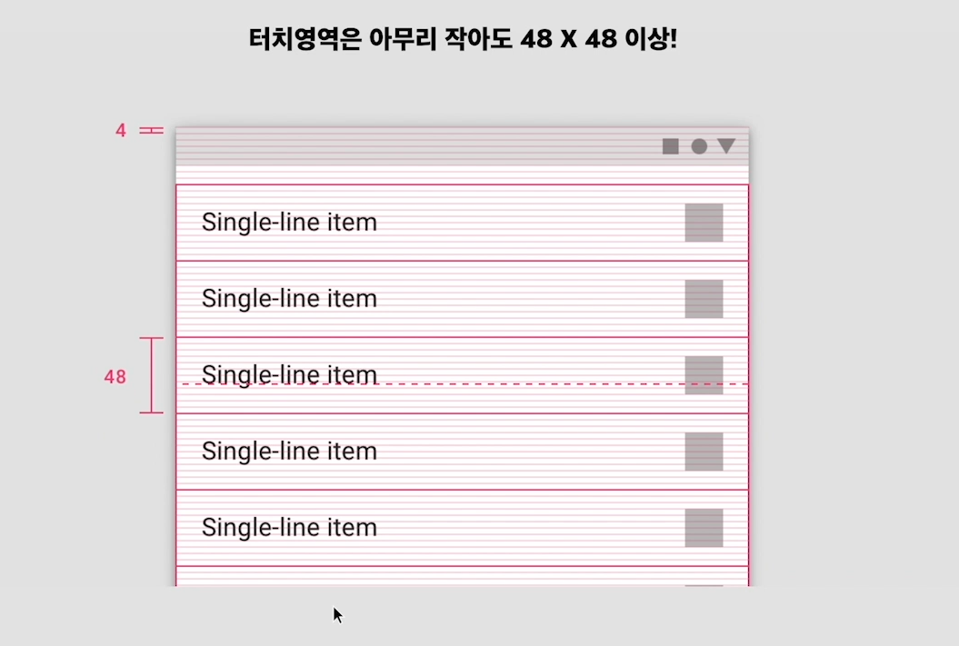

Slide 53
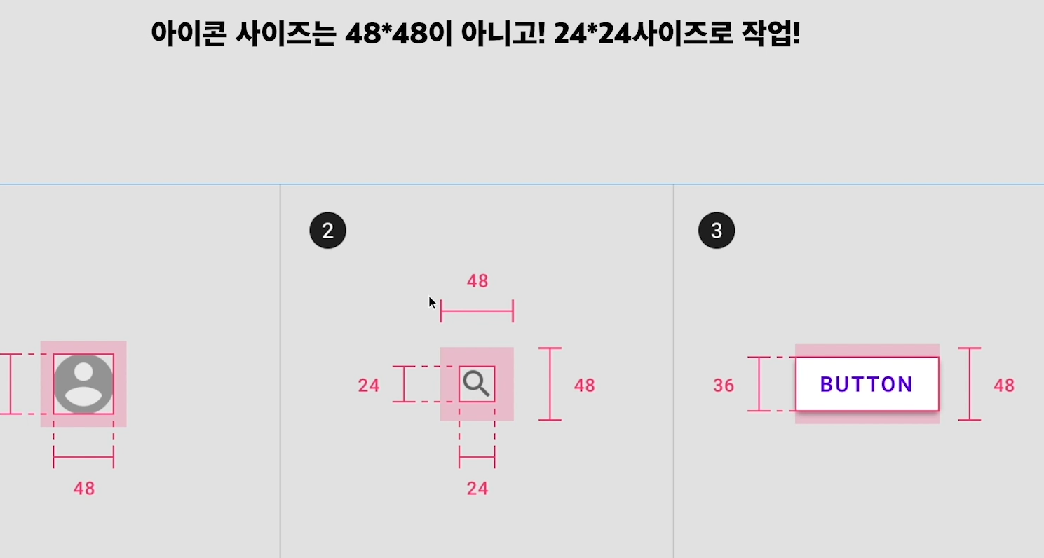

Slide 54
텍스트필드
Adobe XD

Slide 55
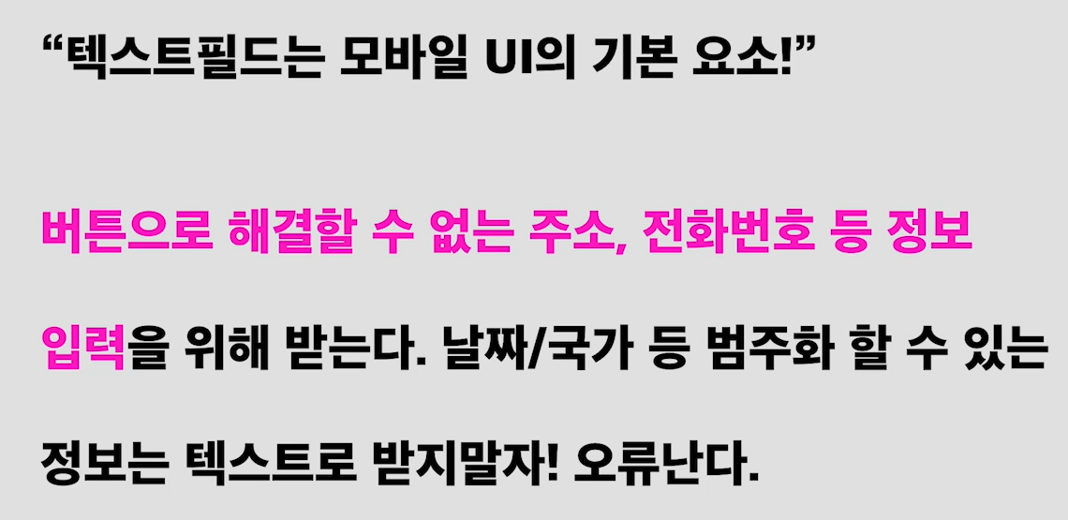

Slide 56
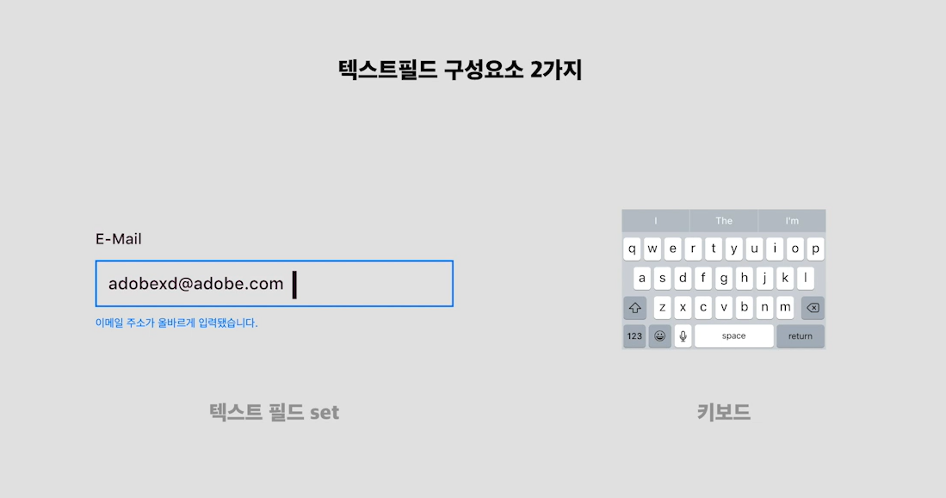

Slide 57
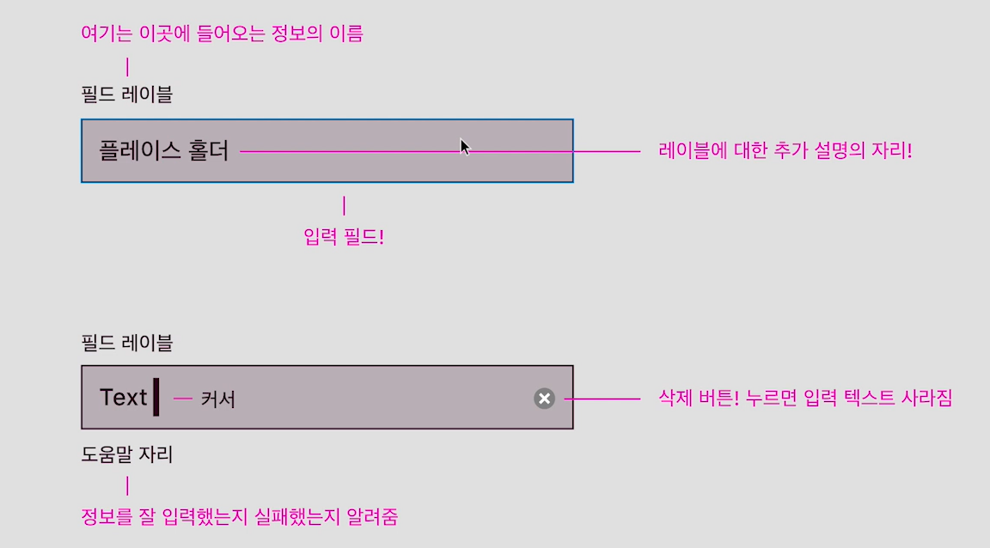

Slide 58
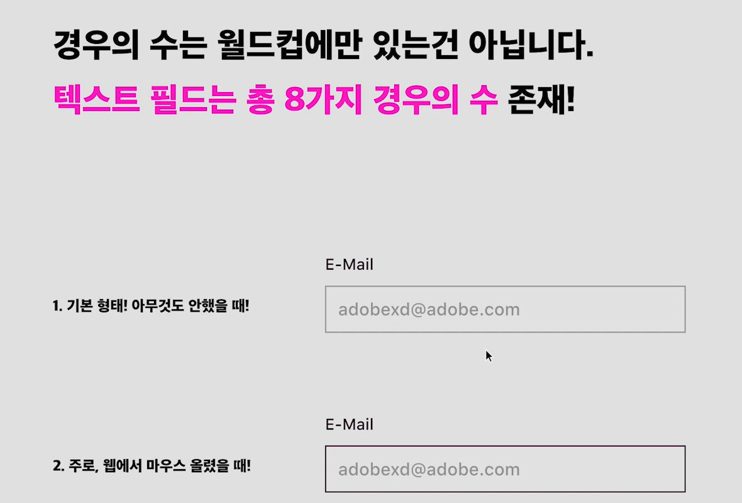

Slide 59


Slide 60


Slide 61
대화형 UI
Adobe XD

Slide 62


Slide 63


Slide 64
카드,리스트 UI
Adobe XD

Slide 65


Slide 66


